Slide 1
Речка, реченька бежит
Проект выполнила
воспитатель Токарева А. Н.
МБДОУ «Детский сад № 24 г. Бийска»

Slide 2
Эколого- социальный проект
Предметная область – экология.
Вид проекта: исследовательский, познавательно- творческий
Участники проекта: педагоги, родители, воспитанники подготовительного к школе возраста.
Цель проекта: формирование и углубление знаний воспитанников подготовительного к школе возраста о реках родного края средствами экологического воспитания.
Задачи проекта:
воспитание любви к природе через прямое общение с ней,
восприятие её красоты и многообразия;
формирование знаний о природе, развитие осознанного отношения к себе, как активному субъекту окружающего мира;
формирование навыков экологически грамотного, нравственного поведения в природе
Срок реализации проекта: 6 месяцев, реализуется в рамках взаимодействия учреждения с социумом.
Сущность проекта: предупреждать последствия неразумного поведения людей в природе, способствовать повышению экологической грамотности, стимулировать познавательно- исследовательскую активность воспитанников и их родителей.
Автор проекта: Токарева Алена Николаевна, воспитатель МБДОУ «Детский сад № 24», г. Бийск, Алтайский край

Slide 3
Актуальность
Бия - вторая по мощности (после Катуни) река Алтайского края.
Основную массу воды она получает от Телецкого озера; среднегодовой расход воды на выходе 221 куб. м в секунду. Скорость течения 7-9 км в час, в зависимости от уровня воды в Телецком озере.
Наша река становится одной из самых загрязненных в России. Несмотря на то, что Бия имеет уникальную и разнообразную природу на своих берегах, состояние окружающей среды на ее берегах оставляет желать лучшего. Причины такого потребительского отношения к природе остаются те же- низкий уровень поведения в природе, культурный уровень жителей города. Главная задача педагогов ДОУ- воспитание экологически грамотных и воспитанных детей, в изменении отношения к природе не только у воспитанников, но и у родителей.
Проект строился на воспитании любви к родной природе. Главные принципы проекта: научность и систематичность содержания. А так же- принцип доступности, реализация которого проходит не только через различные игры: дидактические, настольно–печатные, но и через экскурсии, акции, НОД и проведение мероприятий экологического содержания.
Чтобы сформировать экологическую культуру личности дошкольника, необходимо дать знания о природе и их экологической направленности. Воспитанникам предлагается не только система знаний о реке Бии, но и ставятся задачи конкретной помощи реке, которые решаются самостоятельным путем, коллективно с группой, и с семьей. Личностное, творческое осмысление данных представлений каждым ребенком обеспечивает понимание необходимости экологически правильного отношения к природе, и к реке в частности.

Slide 4
Этапы реализации проекта
Информационно-аналитический
Изучение состояния выбранной проблемы с позиции теории и педагогической практики (посещение занятий коллег, анализ психолого-педагогической литературы, изучение опыта работы через Интернет-технологии и др.);
Формирование информационного банка данных по проблеме (составление списка литературы, картотеки интерактивных методов);
Мониторинг субъектов образовательного процесса (диагностика детей, анкетирование родителей, анализ результатов).
Планово-прогностический
Определение зоны ближайшего развития на основе диагностики детей и планирование системы работы (определение целей и задач работы с детьми, проектирование ожидаемого результата, составление плана работы, создание необходимых условий).
Организационно-исполнительский
Организация исполнения плана работы с детьми и родителями (проведение всех форм работы);
Обобщение и освещение промежуточных результатов (выступление на педсоветах, конференциях, педчтениях, родительских собраниях, показ открытых занятий).
Контрольно-диагностический
Осуществление контроля и оценки эффективности работы (повторная диагностика, сравнение результатов);
Выявление позитивного опыта педагогической деятельности, доведение до социального окружения.

Slide 5
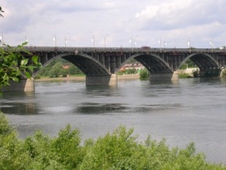
Содержание работы с детьми:
Знакомство с легендами и поэтическим творчеством о реке Бии
Коммуникативно- речевое развитие
Дидактические игры, кроссворды, мозаики и лото
Экскурсии на реку и в спортивно- туристический музей
Игровая деятельность
Совместные с родителями наблюдения в природе.
В проекте представлены такие виды направления в экологической деятельности ребенка, как:
• познавательный (формирование представлений о мире природы,
• перцептивно-эмоциональный (формирование положительного отношения к природе)
• практический (формирование склонности к проявлению позитивного взаимодействия) .
Формы работы:
наблюдения и экологические экскурсии
познавательное чтение;
конкурсы
продуктивная деятельность
инсценировки и театрализации;
экологические, подвижные, дидактические, имитационные игры, игры-путешествия.
эколого-познавательные развлечения.
экологические акции

Slide 6
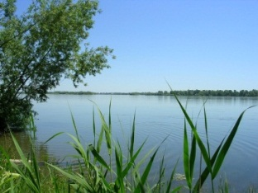
Коммуникативно- речевое развитие
Т. Ашапина Речка, реченька, река Широка и глубока. Ты течёшь между полей, Городов и деревень. Подо льдом бежишь зимой, Разливаешься весной, В осень листья-корабли Тихо плавают все дни. Ты для рыбы-дом родной. Для животных-водопой. Звёздам-зеркало большое. По ночам они не спят. До утра в тебя глядят. З. Морская Река замерзать не хотела, она ворочалась в русле, пыхтела, билась о берег волной, расцветала неземной синевой.... А однажды загляделась на солнце сквозь ледяное оконце, и не заметила, как Мороз её в зиму в объятьях унёс.
Знакомство с рекой начинается с подбора научно- познавательной литературы, поэтическим творчеством , легендами и сказаниями.
Эвристические беседы: «Вода, какая она?», «Почему земной шар такой голубой?», «Значение воды для всего живого на Земле»
Рассказы воспитателя «Чем река отличается от моря и океана», «Откуда берутся реки?»
В. Донская Речка, синяя вода! Ты скажи, бежишь куда? И зачем ты так спешишь, Плещешь пеною, шумишь? Отвечала нам река: Я бегу издалека, Я спешу, я тороплюсь, В океан большой вольюсь, Растворюсь там в глубине, На просторе вольно мне! Потому так и желанна Бесконечность океана. Ю. Симбирская Как не терпится реке Пробежаться налегке. А зимою подо льдом Волны катятся с трудом. Утром в лунку рыбака, Как в "глазок" глядит река: - До весны недалеко. Скоро будет мне легко. *** Всем найдётся здесь местечко: Рыбке, лодке, папе, мне. Всех купает наша речка, Всех катает на спине. Чтоб измерить глубину, Я зажмурюсь и нырну, Потому что глубина Для ныряния нужна.

Slide 7
Легенда о Бии и Катуни
…История эта, как водится, произошла много-много лет назад. В одном из селений жил очень бедный молодой человек по имени Бий. И в том же самом урочище жила прекрасная девушка Катунь – как назло, дочка очень богатого бая Бабырхана. Бий и Катунь полюбили друг друга, но… Нет повести печальнее на свете, чем повесть о несчастных влюбленных, разделенных родителями или классовыми предрассудками. Отец Катуни отказался отдать девушку замуж за Бия.
Что делать? Ведь так хочется быть вместе, во что бы то ни стало! Тогда влюбленные решили убежать вместе. В одну из темных алтайских ночей они собрались и отправились в дорогу, выбрав разные пути – чтобы злой отец Катуни не смог быстро выследить их. Место встречи обсудили заранее, такое, чтобы сложно было найти его преследователям влюбленных.
Вот уже близки Бий и Катунь к долгожданной встрече… Торопятся, что есть мочи, но успел спохватиться Бабырхан, обнаружил, что нет дочери дома. Помчался он за Катунью – и догнал влюбленных! Приказал хан дочери возвращаться домой, но она отказалась, слишком сильна была ее любовь к Бию.
Разгневался Бабырхан, и решил – не бывать молодым счастливыми ему назло! Превратил он их в реки: уж так-то точно не быть им вместе!
Вот только нет ничего на свете, сильнее любви. Бий и Катунь все равно слились воедино, превратившись в одну могучую реку Обь. Увидел это Бабырхан и разозлился еще сильнее. Так разозлился, что превратился от ярости в огромную каменную скалу. И по сей день скала эта стоит на границе Алтая, а лунными ночами на этом утесе можно увидеть свирепое лицо хана, взирающего на свою непослушную дочь Катунь.

Slide 8
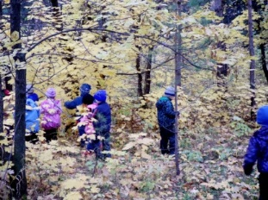
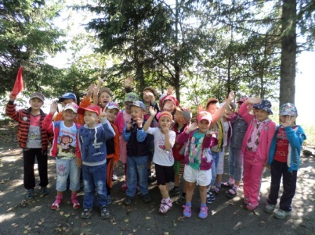
Экскурсии на реку
Цель экскурсий: показать красоту реки в любое время года, способствовать воспитанию ответственности за свои поступки в природе.

Slide 9
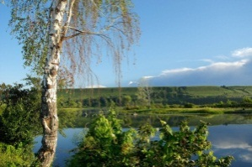
Акция «Мы- за чистый берег Бии»
Активно обсудили с воспитанниками, что делать в такой ситуации. После обсуждения решили:
- Не сорить самим.
- Надо оставлять после себя чистое место, даже если до вас лежал мусор
- По берегу реки поставить мусорные баки с надписью «Помоги природе»
- Надо штрафовать людей- мусорщиков. И брать круглую сумму.
- Людям, которые мусорят, объяснять вред от мусора в природе.
- Нарисовать и развесить запрещающие знаки
-Гораздо лучше и приятнее, когда видишь кругом чистоту и порядок
В апреле провели акцию: «Мы- за чистый берег Бии»
Цель мероприятия: внести посильный вклад в наведении чистоты на берегу Бии, познакомить с тем, к чему приводит такое потребительское отношение к природе.

Slide 10
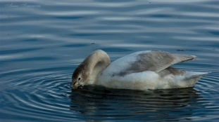
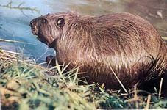
Животный мир реки
На нашей реке можно встретить бобров и ондатр, но их тоже становится все меньше. А так же встречаются разнообразные пернатые.
Главная задача: показать детям разнообразный животный мир реки и донести до них, что река-это родной дом для животных и птиц, рыб и пресмыкающихся. Каждый человек просто обязан вести себя в природе не как хозяин, а как наблюдатель и художник.
Знакомство с осетром на рыбозаводческом предприятии
Многие виды рыбы в реке уже почти истреблены и поэтому люди специально разводят их и выпускают потом в свободное плавание. Такие люди работают над увеличением и восстановлением поголовья редких рыб.

Slide 11
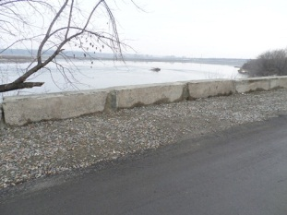
Река: друг или враг?
Почему в этом году случилось наводнение?
Наводнение в этом году показало бесхозяйственную деятельность людей к природе: размыло берега и подтопило жилые кварталы.
За вторую половину XX века ущерб, наносимый наводнениями, сильно возрос. Количество отселенных людей из зон затопления только в нашей стране исчисляется уже десятками тысяч, а ущерб природе, посевам, экологии и всякой живности в зонах затопления предстоит еще подсчитать.
Наводнения на реках по своей разрушительной силе и катастрофическим последствиям считаются «врагом номер два» после самого страшного из стихийных бедствий – землетрясений. Борьба с этими бедствиями сопряжена с большими сложностями.
Наводнение – затопление местности в результате подъема уровня воды в реках, из-за непрерывных и долгих дождей, бурного таяния снегов. При этом наносится ущерб здоровью людей или их гибель, а также причиняется значительный материальный ущерб. Наводнение случилось неожиданно и люди не были к нему подготовлены. В нашем городе ущерб от наводнения был огромный, но и восстановительные работы на реке были проведены вовремя: берег реки засыпан и укреплен плитами, заасфальтирован.

Slide 12
Взаимодействие с социумом
А так же познакомил ребят с флорой и фауной Алтайского края, занесенными в Красную книгу.
Руководитель спортивно- туристического музея Пургин М. В. рассказал воспитанникам о состоянии берега реки и о том, какой вклад они могут внести в охрану природы Бии

Slide 13
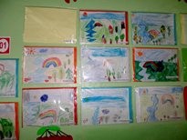
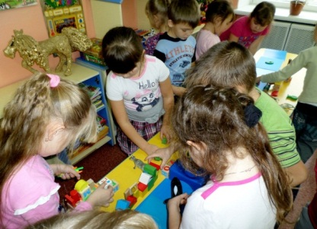
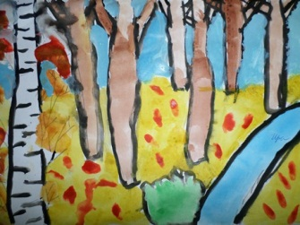
«…..Пойми живой язык природы — И скажешь ты: прекрасен мир!» (Иван Никитин)
Игровая деятельность«Юные экологи» позволяет не только сконструировать нашу реку и ее берега, но и смоделировать правила поведения экологически воспитанного человека: любящего свою землю, свою страну и природу.
Художественно- эстетическое развитие
С помощью различных конкурсов и заданий воспитанники узнают о своей реке очень многое, вникают в ее проблемы.

Slide 14
Наблюдения вместе с родителями
Наблюдения проводились с родителями при сплавах с детьми на Бии . Со всеми родителями я провела консультацию, где познакомила с тем, на что надо обратить внимание детей при сплаве, а что наблюдать. В конце все родители памятки на тему: «Сплав на Бии», в которых был дан план рассказа ребенка о поездке.
Задания:
- Как определить правый или левый берег реки
Направление течения реки
Обитатели реки
Растения
Птицы

Slide 15
Результат проекта
Вот и закончена плодотворная работа. Работать было интересно и воспитанникам, и мне, и даже родителям. Сколько было поисков сведений о Бии в и интернете и музеях. Было много рисунков, игр, заданий! Как увлекательно и интересно прошли наблюдения воспитанников и их родителей. Я думаю, , что эти дети никогда не нанесут вреда нашей Бии, никогда не оставят после себя мусор и не позволят это сделать тем, кто рядом. Мало того, будут бережно относиться к природным богатствам и будут объяснять другим людям о правилах поведения в природе.
В процентном соотношении результат выглядит так:
Высокий уровень осознания собственного поведения в природе: 35%
Средний уровень 40%
Планируемый результат :
Повышение уровня знаний по экологии у детей;
Совершенствование уровня знаний, экологической компетентности воспитанников и родителей по теме проекта;
Рост экологической культуры воспитанников подготовительного к школе возраста

